Slide 1
Διδακτική των Φυσικών Επιστημών
ΠΑΝΕΠΙΣΤΗΜΙΟ ΔΥΤΙΚΗΣ ΜΑΚΕΔΟΝΙΑΣ
ΣΧΟΛΗ ΚΟΙΝΩΝΙΚΩΝ ΚΑΙ ΑΝΘΡΩΠΙΣΤΙΚΩΝ ΣΠΟΥΔΩΝ
ΠΑΙΔΑΓΩΓΙΚΟ ΤΜΗΜΑ ΔΗΜΟΤΙΚΗΣ ΕΚΠΑΙΔΕΥΣΗΣ
Δρ. Πέικος Γιώργος
Εαρινό Εξάμηνο
Φλώρινα, 2023

Slide 2
ΠΑΝΕΠΙΣΤΗΜΙΟ ΔΥΤΙΚΗΣ ΜΑΚΕΔΟΝΙΑΣ
ΣΧΟΛΗ ΚΟΙΝΩΝΙΚΩΝ ΚΑΙ ΑΝΘΡΩΠΙΣΤΙΚΩΝ ΣΠΟΥΔΩΝ
ΠΑΙΔΑΓΩΓΙΚΟ ΤΜΗΜΑ ΔΗΜΟΤΙΚΗΣ ΕΚΠΑΙΔΕΥΣΗΣ
Εποικοδομητικό Μοντέλο
Οι διαφάνειες βασίζονται στο εκπαιδευτικό υλικό που έχει αναρτηθεί από την
Καθ. Άννα Σπύρτου στο eclass του χειμερινού εξαμήνου 2022-2023

Slide 3
Μπορεί οι λανθασμένες ιδέες να είναι παραγωγικές;
We do not create meaning.
We construct meaning.

Slide 4
ΕΠΟΙΚΟΔΟΜΗΤΙΚΟ ΜΟΝΤΕΛΟ
Μαθητής/τρια:
οικοδομεί τη γνώση μέσα από
την εμπειρία του/της
Η μάθηση είναι
διαδικασία αλληλεπίδρασης
αρχικών και νέων απόψεων

Slide 5
ΕΠΟΙΚΟΔΟΜΗΤΙΚΟ ΜΟΝΤΕΛΟ
Von Glasersfeld - 1996
No one can completely control what someone else learns

Slide 6
ΕΠΟΙΚΟΔΟΜΗΤΙΚΟ ΜΟΝΤΕΛΟ
“We can develop our understanding…through discussion and reflection, but in the end, the knowledge that we construct is unique to ourselves. It is as individualistic as fingerprint”

Slide 7
Εποικοδομητική θεωρία για τη μάθηση
We do not create meaning
We construct meaning
Η κατανόηση μιας επιστημονικής έννοιας,
συχνά απαιτεί από τους/τις μ.
να επανερμηνεύσουν τις
εδραιωμένες πεποιθήσεις τους

Slide 8
ΠΙΝΑΚΑΣ ΑΝΑΛΥΣΗΣ ΩΡΙΑΙΑΣ ΔΙΔΑΣΚΑΛΙΑΣ
ΔΙΔΑΚΤΙΚΑ ΕΠΕΙΣΟΔΙΑ | ΣΥΝΤΑΞΗ | ΣΤΡΑΤΗΓΙΚΕΣ | ΑΡΧΕΣ ΑΝΤΙΔΡΑΣΗΣ
Ομάδα δραστηριοτήτων Διαπραγμάτευση τμήματος του περιεχομένου | Φάσεις Ομάδα Στρατηγικών με κοινό στόχο | Ομάδα δραστηριοτήτων με κοινό τρόπο επεξεργασίας πληροφοριών | Χαρακτηρίζουν την αντίδραση του εκπαιδευτικού στις απαντήσεις / δραστηριότητες των μαθητών

Slide 9
Μοντέλο Ωριαίας Διδασκαλίας
Διδακτικά
Επεισόδια
Σύνταξη -
Φάσεις
Στρατηγικές
Αρχές Αντίδρασης
Περιεχόμενο
Μέθοδος
Τι διδάσκω;
Πώς διδάσκω;

Slide 10
Στρατηγικές | Αρχές αντίδρασης | Φάσεις
Σ1. Ο εκπαιδευτικός καλεί τους μαθητές να ανακαλέσουν γνώσεις κι εμπειρίες | ΑΑ₁ Ο εκπαιδευτικός εκφράζει τη συμφωνία του, με τις σωστές και τη διαφωνία του με τις λανθασμένες απαντήσεις των μαθητών | Φ1. Ανάπτυξη προβληματισμού & εξοικείωσης
Σ2. Ο εκπαιδευτικός καλεί τους μαθητές να εκφράσουν τις απόψεις τους | ΑΑ₂ Ο εκπαιδευτικός υπονοεί τη συμφωνία του με τις σωστές απαντήσεις των μαθητών | Φ2. Παρουσίαση νέας γνώσης
Σ3. Ο εκπαιδευτικός καλεί τους μαθητές να αντιληφθούν την επιστημονική άποψη | ΑΑ₃ Ο εκπαιδευτικός κρατά ουδέτερη στάση σε όλες τις απαντήσεις των μαθητών | Φ3. Επεξεργασία δεδομένων
Σ4. Ο εκπαιδευτικός καλεί τους μαθητές να συσχετίσουν παρατηρήσεις μεταξύ τους | ΑΑ₄ Ο εκπαιδευτικός δίνει εξηγήσεις όταν οι μαθητές έχουν απορίες ή δεν απαντούν στις ερωτήσεις του | Φ4. Εξαγωγή συμπερασμάτων
Σ5. Ο εκπαιδευτικός καλεί τους μαθητές να προβλέψουν/ελέγξουν τις προβλέψεις τους | ΑΑ₅ Ο εκπαιδευτικός παραβλέπει τις απαντήσεις των μαθητών | Φ5. Ανάδειξη αρχικών απόψεων
Σ6. Ο εκπαιδευτικός καλεί τους μαθητές να σχεδιάσουν και να εκτελέσουν ένα πείραμα | ΑΑ₆ Στις απαντήσεις των μαθητών, ο εκπαιδευτικός ζητά εξηγήσεις | Φ6. Δοκιμασία αρχικών απόψεων
Σ7. Ο εκπαιδευτικός καλεί τους μαθητές να συζητήσουν τα πειραματικά αποτελέσματα | ΑΑ₇ Όταν οι μαθητές δίνουν λανθασμένη απάντηση ή έχουν απορίες, ο εκπαιδευτικός προσπαθεί να αναδείξει τη σωστή | Φ7. Εφαρμογή νέας γνώσης
Σ8. Ο εκπαιδευτικός καλεί τους μαθητές να αξιολογήσουν τα αποτελέσματα της μάθησής τους |  | Φ8. Ανασκόπηση των απόψεων
 |  | Φ9. Αξιολόγηση νέας γνώσης

Slide 11
ΣΥΝΤΑΞΗ ΜΟΝΤΕΛΟΥ ΕΠΟΙΚΟΔΟΜΗΣΗΣ
Ανάδειξη των αρχικών απόψεων
Ερωτήσεις
Συμπλήρωση ερωτηματολογίου
Πείραμα επίδειξης/ομαδικά
Συγκεντρώνουν δεδομένα
Βγάζουν συμπεράσματα
Δοκιμασία των αρχικών απόψεων
Παρουσίαση των νέων απόψεων
χρήση διδακτικών υλικών για την ανάπτυξη της επιστημονικής άποψης
Εφαρμογή των νέων απόψεων
Παραγωγική
Κλονισμός ορθότητας νέων απόψεων
Ανασκόπηση
Τι λέγατε / νομίζατε;
Γιατί αλλάξατε άποψη;

Slide 12
ΣΤΡΑΤΗΓΙΚΕΣ ΜΟΝΤΕΛΟΥ ΕΠΟΙΚΟΔΟΜΗΣΗΣ
Σύγκριση
Κατηγοριοποίηση
Ανάλυση δεδομένων
Διευκρίνιση
Πρόβλεψη
Επεξήγηση
Επαλήθευση
Συμπερασμός
Εντοπισμός αντιφάσεων
Μεταγνωστικές δεξιότητες
1. «Γιατί πιστεύετε ότι ο ήλιος έχει ενέργεια;»,
2. «Μπορείτε να αναγνωρίσετε σε ποιες περιπτώσεις δεν είστε σίγουροι ότι το σώμα έχει ενέργεια;».
3. «Τι σας έκανε από το πείραμα να αλλάξατε άποψη;».
4. «Γιατί συνεχίζετε να έχετε την ίδια άποψη που είχατε και πριν;»

Slide 13
ΣΤΡΑΤΗΓΙΚΕΣ ΜΟΝΤΕΛΟΥ ΕΠΟΙΚΟΔΟΜΗΣΗΣ
Ανάδειξη των απόψεων
Εκφράζω και αποκτώ επίγνωση των απόψεών μου
Συγκρίνω απόψεις
Αντιλαμβάνομαι εσωτερικές αντιφάσεις

Slide 14
ΣΤΡΑΤΗΓΙΚΕΣ ΜΟΝΤΕΛΟΥ ΕΠΟΙΚΟΔΟΜΗΣΗΣ
Δοκιμασία των απόψεων
Αν τα αποτελέσματα συμπίπτουν με τις ιδέες των μαθητών/τριών, η υπάρχουσα γνώση επεκτείνεται/επιβεβαιώνεται

Slide 15
ΣΤΡΑΤΗΓΙΚΕΣ ΜΟΝΤΕΛΟΥ ΕΠΟΙΚΟΔΟΜΗΣΗΣ
Δοκιμασία των απόψεων
Αν συμβεί το αντίθετο, οι μαθητές/τριες βρίσκονται σε ενδοπροσωπική σύγκρουση, οδηγούνται σε αναδιοργάνωση της αρχικής τους γνώσης
Τα αποτελέσματα των πειραματικών δραστηριοτήτων προκαλούν δυσαρέσκεια για τις απόψεις τους
Γνωστική σύγκρουση

Slide 16
ΣΤΡΑΤΗΓΙΚΕΣ ΜΟΝΤΕΛΟΥ ΕΠΟΙΚΟΔΟΜΗΣΗΣ
Παρουσίαση των νέων απόψεων
Ξεκινώντας από τα αποτελέσματα που έφεραν σε αδιέξοδο στους μαθητές και τους έφεραν δυσαρέσκεια για τις αρχικές απόψεις
Εισαγωγή επιστημονικού προτύπου
Να γίνει αντιληπτό από τους μαθητές και να φανεί εύλογο

Slide 17
ΣΤΡΑΤΗΓΙΚΕΣ ΜΟΝΤΕΛΟΥ ΕΠΟΙΚΟΔΟΜΗΣΗΣ
Ανασκόπηση των απόψεων
Αναλογίζομαι τι καινούργιο έμαθα
Ποιες αντιλήψεις αποδείχτηκαν λανθασμένες
Ανασκόπηση της πειραματικής μεθόδου
Μέθοδος που ακολούθησα για να καταλήξω στα συμπεράσματά μου

Slide 18
ΑΡΧΕΣ ΑΝΤΙΔΡΑΣΗΣ ΜΟΝΤΕΛΟΥ ΕΠΟΙΚΟΔΟΜΗΣΗΣ
Ο/Η ε. ενθαρρύνει τους μ. να εκφράσουν τις απόψεις τους
Ο/Η ε. είναι ουδέτερος σε όλες τις απόψεις
Ο/Η ε. διευκολύνει τους μ. στη διερεύνηση των φυσικών φαινομένων, χωρίς να επεμβαίνει ουσιαστικά

Slide 19
Επιθυμητά Μαθησιακά Αποτελέσματα
Οικοδόμηση εννοιών
Αναδιοργάνωση αρχικών απόψεων
Μεταγνώση

Slide 20
ΜETAΓΝΩΣΤΙΚΕΣ ΔΕΞΙΟΤΗΤΕΣ
Αφορούν τον έλεγχο του γιγνώσκειν
Ο μαθητής κάνει ερωτήσεις στον εαυτό του προκειμένου να ελέγξει την κατανόηση που έχει των δεδομένων του προβλήματος που πρέπει να λύσει
Σχεδιάζει συνειδητά τα βήματα πορείας της λύσης του προβλήματος
Παρακολουθεί την εκτέλεση του σχεδίου που έχει καταρτίσει
Δίνει εντολές για δοκιμαστική εφαρμογή στρατηγικών για αποτίμηση της αποτελεσματικότητάς τους
Αξιολογεί τα αποτελέσματα των ενεργειών του σύμφωνα με τα ζητούμενα του προβλήματος και τα υπάρχοντα κριτήρια ορθότητας
Σε περίπτωση που δεν ικανοποιούνται τα κριτήρια ορθότητας της λύσης του προβλήματος ο μαθητής ξαναρχίζει την πορεία για την επίτευξη του στόχου

Slide 21
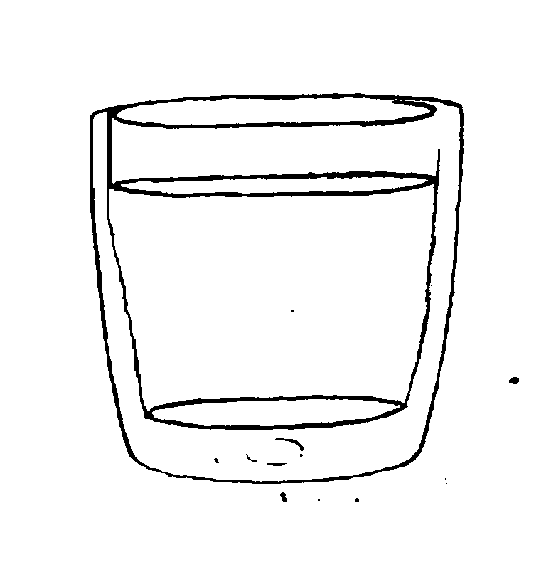
Γνωστικά Περιεχόμενα της Φυσικής
Η ενέργεια αποθηκεύεται, σ. 42, Ε’
Το εν δυνάμει γίνεται
Αντιληπτό με τη βοήθεια
του «Ενεργεία»

Slide 22
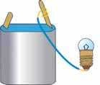
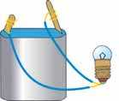
Γνωστικά Περιεχόμενα της Φυσικής
Πότε ανάβει ένα λαμπάκι, σ. 102, Ε’

Slide 24
.

Slide 25
Τι αναζητούμε να πετύχουμε;
Σκόπιμα σχεδιάζουμε
Οδηγούμαστε από συνειδητή, δυναμική, αυτο-διορθωτική σκέψη
Ποιος υποστηρίζει αυτή τη σκόπιμη διανοητική διαδικασία?
Γνώση ποικίλων πεδίων: Φυσική, Διδακτική, Παιδαγωγική, Γνωστική Ψυχολογία, Εποικοδομητικό ρεύμα μάθησης διδασκαλίας

Slide 26
Σχεδιασμός και η πράξη της διδασκαλίας
Αναστοχαστική σκέψη για τη διατύπωση των κρίσεων

Slide 27
Μελέτη
Να μελετήσετε από τις Σημειώσεις στο eclass ό,τι σχετίζεται με το Εποικοδομητικό Μοντέλο, τις σχετικές Φάσεις, Στρατηγικές και Αρχές Αντίδρασης, με οδηγό τις διαφάνειες του μαθήματος
Να καταγράψετε ερωτήματα που σας δημιουργούνται ώστε να τα θέσετε προφορικά και να τα συζητήσουμε

